Slide 1



내가 기획한 ICT가
세상을 바꾼다면?
SW개발/HW제작 설계서
프로젝트 명 : 스마트 스피드게이트 (비대면 비접촉 얼굴인식 온도측정 센서 게이트)
2021. 08. 21

Slide 2


수행 단계별 주요 산출물
단계 | 산출물 | 일반 | 응용 소프트웨어 | 응용 하드웨어
 |  | ∙모바일 APP ∙Web 등 | ∙빅데이터 ∙인공지능 ∙블록체인 등 | ∙IoT ∙로봇 ∙드론 등
환경 분석 | 시장/기술 환경 분석서 | △ | △ | △
 | 설문조사 결과서 | △ | △ | △
 | 인터뷰 결과서 | △ | △ | △
요구사항 분석 | 요구사항 정의서 | ○ | ○ | ○
 | 유즈케이스 정의서 | △ | △ | △
아키텍처 설계 | 서비스 구성도(시스템 구성도) | ○ | ○ | ○
 | 서비스 흐름도(데이터 흐름도) | △ | ○ | △
 | UI/UX 정의서 | △ | △ | △
 | 하드웨어/센서 구성도 | - | - | ○
기능 설계 | 메뉴 구성도 | ○ | ○ | ○
 | 화면 설계서 | ○ | ○ | △
 | 엔티티 관계도 | ○ | ○ | △
 | 기능 처리도(기능 흐름도) | ○ | ○ | ○
 | 알고리즘 명세서/설명서 | △ | ○ | ○
 | 데이터 수집처리 정의서 | - | ○ | -
 | 하드웨어 설계도 | - | - | ○
개발 / 구현 | 프로그램 목록 | ○ | ○ | ○
 | 테이블 정의서 | ○ | ○ | △
 | 핵심 소스코드 | ○ | ○ | ○
※ ○ 필수, △ 선택

Slide 3
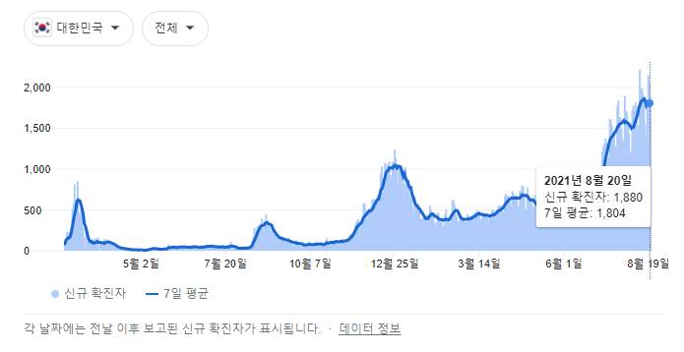
시장/기술 동향 분석
측정지표 | 기존 게이트 | 본 프로젝트
편리성 | - RFID 방식으로 게이트가 열리고 얼굴인식으로 통과하는 게이트의 경우 마스크 없이는 인물 식별이 불가능함 | - 마스크를 쓰고도 얼굴 인식을 통하여 인물을 식별할 수 있으며, 비접촉식으로 감염을 예방할 수 있다
기능성 | - 따로 체온측정이 필요함 | - 출입 시 손목을 통한 체온측정을 통해 출입을 허용함
사용성 | - 본인의 출입기능을 볼 수 있는 기능이 없음 | - 본인의 출입기능과 확진자 관련 공지사항을 앱을 통하여 확인할 수 있음

Slide 4
| 요구사항 정의서
구분 | 기능 | 설명
S/W | 영상처리 | 적외선 카메라의 영상 처리를 통한 신체부위 온도 측정
 | 머신 러닝 | OpenCV haarcascade 및 텐서플로우 Teachable Machine를 이용하여 Face ID 신원 확인
 | 웹 서비스 | 웹 서비스를 통한 게이트 출입 서비스 제공
 | 서버 및 데이터베이스 시스템 | 데이터 수집/통합/분석을 통한 데이터 Query 기능
 | 안드로이드 어플리케이션 | 사용자와 관리자를 위한 동선 확인 기능 및 공지 기능
구분 | 기능 | 설명
H/W | 스피드 게이트 | 라즈베리 파이, 모터 제어를 통한 자동 개폐 스피드 게이트
 | 센서 | 적외선 카메라 등을 통한 피사체 온도 측정 카메라를 이용한 얼굴 인식

Slide 5
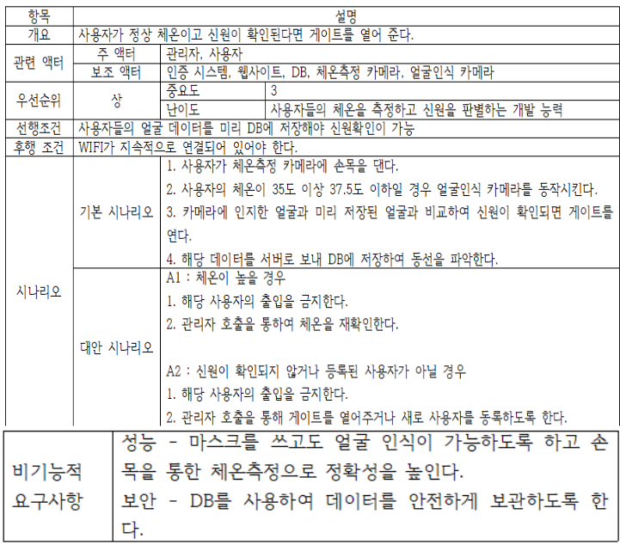
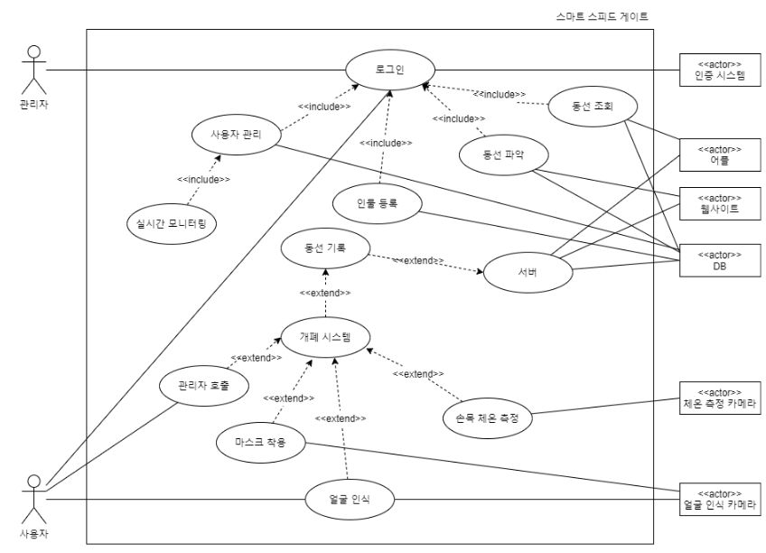
| 유즈케이스

Slide 6
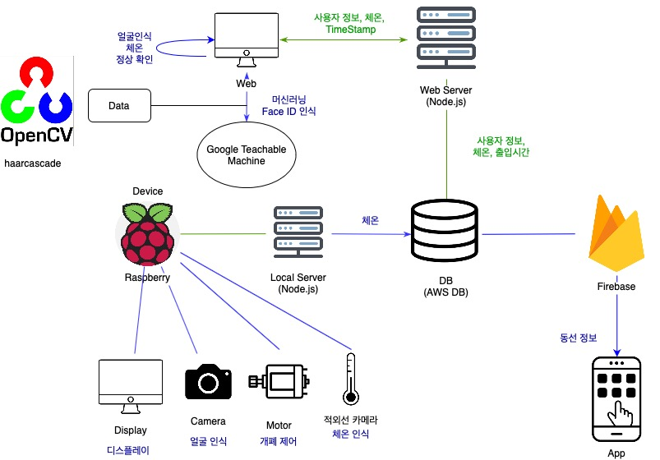
| 서비스 구성도 - 서비스 시나리오
- 공공기관이나 대기업의 출입문에서 볼 수 있는 온도측정 자동 도어 개폐(스피드게이트) 시스템
- 얼굴 인식 시스템을 통한 신원 확보 (특정 인물의 식별) 및 도어 개폐 인증 또는 출입 기록 활용
- 해당 건물에 코로나 확진자가 발생한 경우 이전에 식별한 신원정보를 통해 해당 인물의 빠른 동선 파악까지 수행하며 추가 피해를 최소화하고 빠르게 출입 시간과 해당 시간대의 컨텍 포인트를 축소하여 효율적으로 동선을 파악
- 사용자와 관리자 어플리케이션을 통해 동선 조회와 확진자 공지를 확인 편리

Slide 7
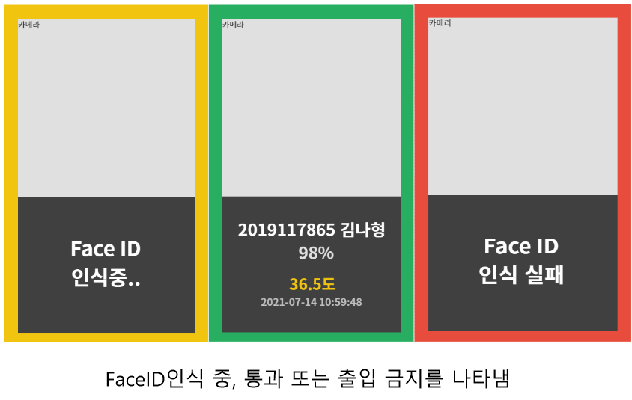
| UI/UX 정의서 - 화면 설계서
1 | 인식중일 때에는 노란색으로 표시하여 사용자에게 알려줌
2 | 체온측정과 신원이 확인된다면 사용자의 정보와 체온, 출입 시간을 알려줌 초록색으로 사용자에게 신원이 확인되었음을 시각적으로 알림
2 | 신원을 확인할 수 없다면 인식에 실패하였다는 알림과 빨간색을 통해 사용자에게 알림

Slide 8
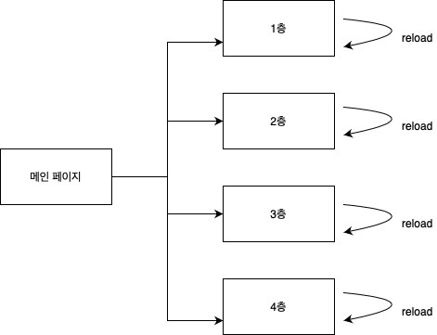
| 메뉴 구성도

Slide 9
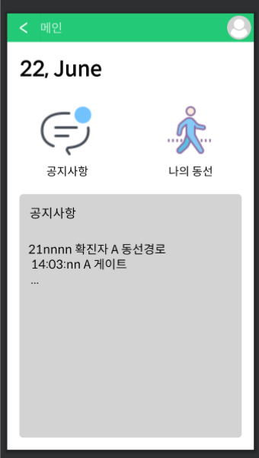
| 화면 설계서
기능 번호 | LOG-01-01
기능 명 | 공지사항 / 나의 동선 선택
기능 설명 | 사용자는 ‘공지사항’을 통해 건물 내 확진자 발생시 알림을 받을 수 있다. 사용자는 ‘나의 동선’을 통해 자신의 동선을 확인할 수 있다.
처리내용 | - 공지사항 앱 화면에서 가장 최근의 공지사항을 바로 확인할 수 있으며, 공지사항으로 들어갈 경우 그동안의 공지사항을 모두 확인할 수 있다. - 나의 동선 나의 동선으로 들어가면 자신이 언제, 어느 게이트에 통과 했는지를 실시간으로 확인할 수 있다.
비고 | - 연결되는 기능 : ‘나의 동선’ 날짜 설정
요구사항 명 | 사용자의 동선확인

Slide 10
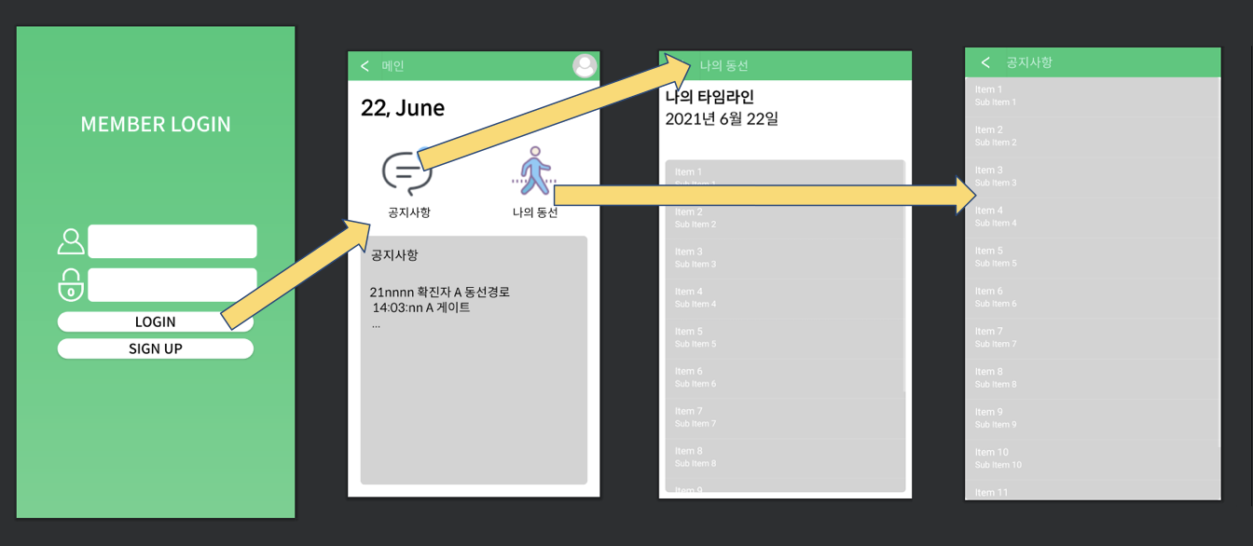
| 화면 설계서

Slide 11
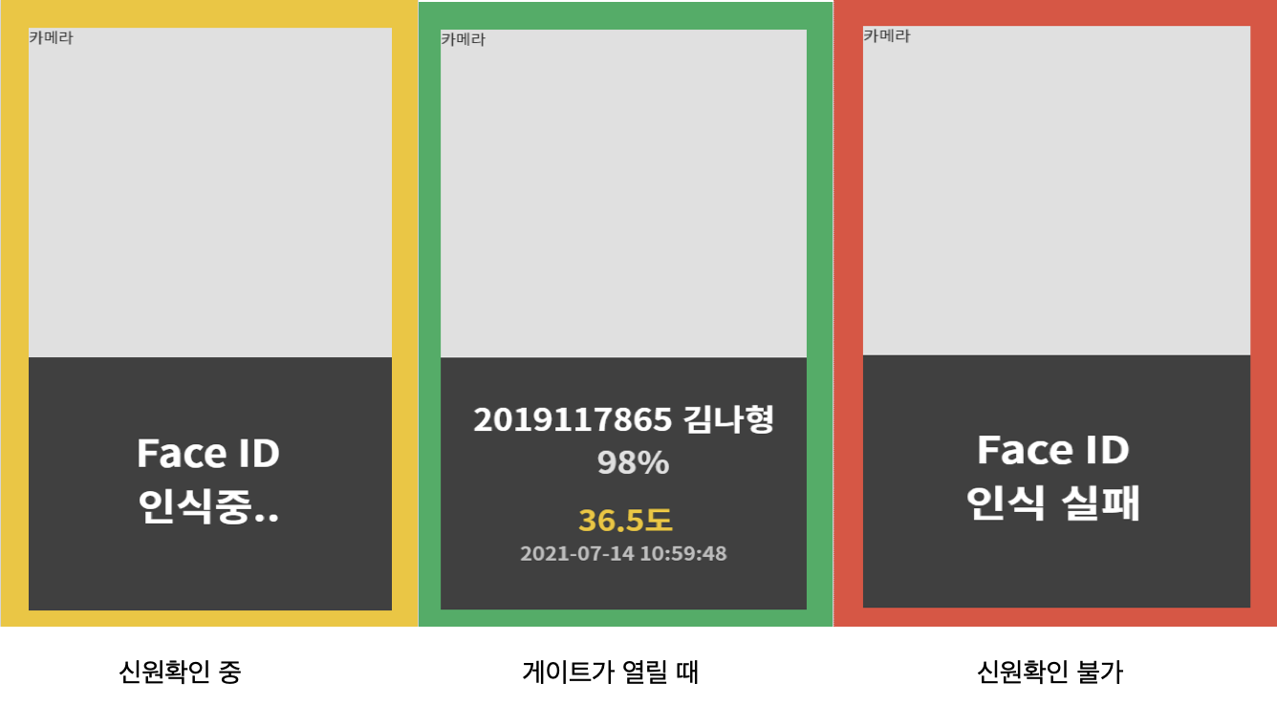
| 화면설계서 - 사용자 인터페이스 (H/W)

Slide 12
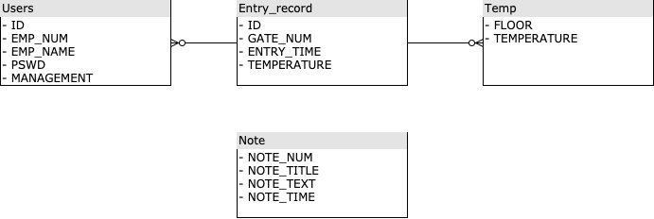
| 엔티티관계도 - ERD

Slide 13
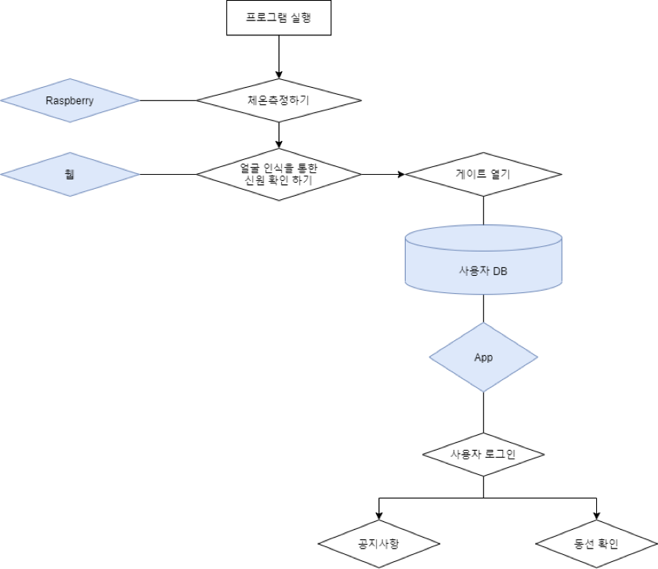
| 기능 처리도(기능 흐름도)

Slide 14
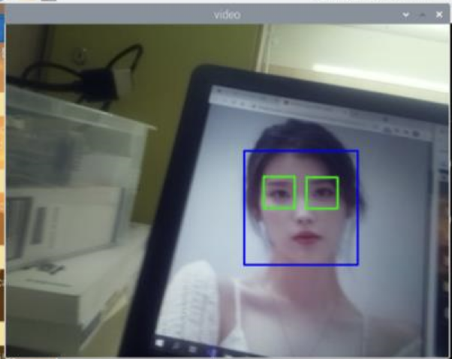
| 알고리즘 명세서
OpenCV haarcascade 머신 러닝을 이용하여 마스크를 낀 사람들의 데이터를 수집한다. 수집된 데이터를 바탕으로 사람들의 데이터를 Google Teachable Machine을 통해 학습시킨다. 머신 러닝 라이브러리인 TensorFlow를 사용하여 학습된 모델을 웹에서 실행한다. 이 모델에서는 전이 학습과 사전 학습된 신경망이 사용된다.

Slide 15
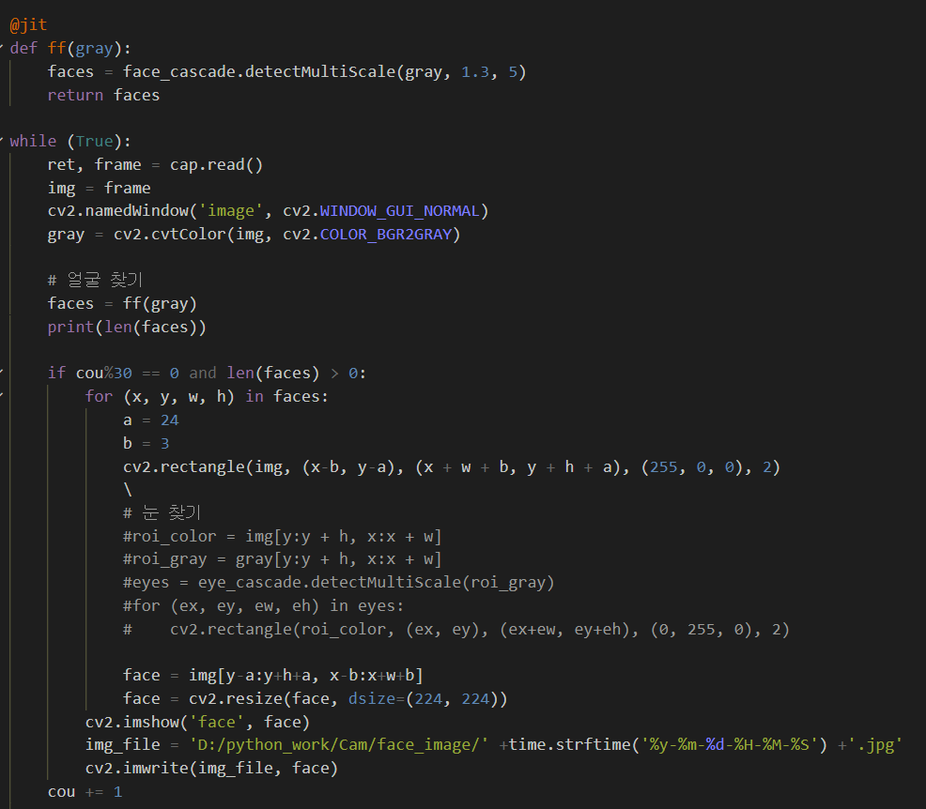
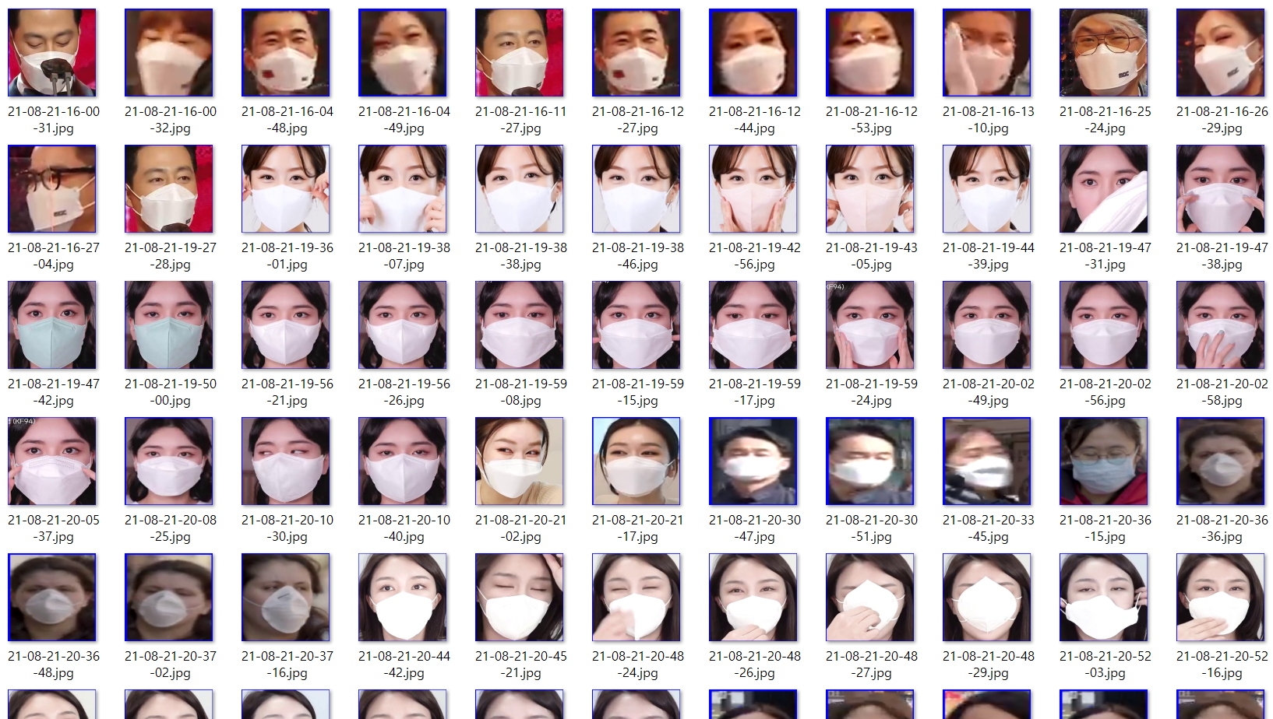
| 알고리즘 상세 설명서

Slide 16
| 프로그램 - 목록
기능 분류 | 기능 번호 | 기능 명
APP | APP-01-01 | 로그인
 | APP-01-02 | 동선확인
 | APP-01-03 | 공지사항
 | APP-01-0301 | 공지사항 상세페이지
 | APP-01-04 | 나의 동선 확인
 | APP-01-0401 | 날짜 별 나의 동선 확인
RAS | RAS-02-01 | 적외선 카메라로 온도 측정
 | RAS-02-02 | 서버로 측정결과 보내기
 | SER-02-03 | 카메라 모듈 실행
이하 생략

Slide 17
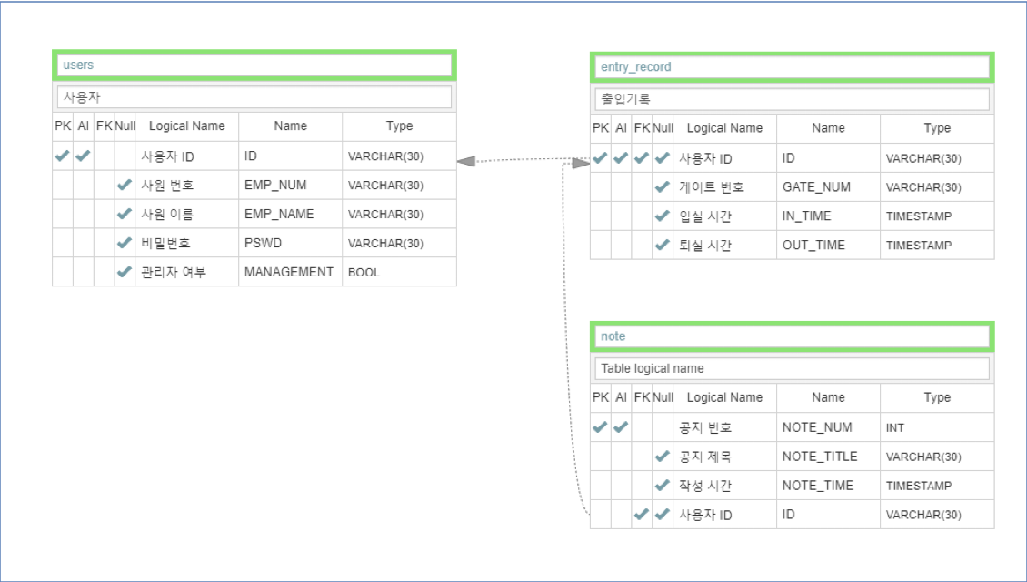
| 테이블 정의서 - ERD

Slide 18
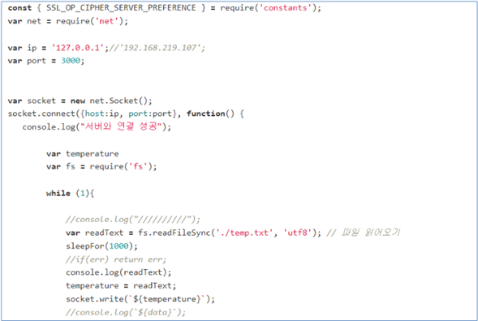
| 핵심소스코드(1)

Slide 19
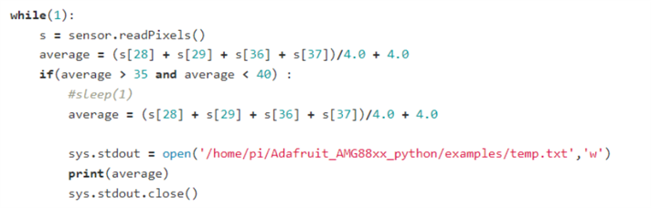
| 핵심소스코드(2)

Slide 20
| 참조- 개발 환경 및 설명
구분 |  | 항목 | 적용내역
S/W 개발환경 | App 개발 | Android Studio (1.4.32) | Android application 프로그램 개발
 |  | AVD(Android Virtual Device) | 안드로이드 시스템 시뮬레이션 전용 가상 디바이스
 |  | Node.js | Node.js 서버를 통해 DB 연결 및 정보 수신
 | Web 개발 | VIsual Studio Code | Web 프론트엔드, 백엔드 개발 환경
 |  | JavaScript, JQuery, npm, Express | 동적으로 작동하는 웹 개발을 위하여 사용
 |  | Node.js | 웹서버를 이용하여 웹 관리 및 디비 연결, 필요한 정보 중앙 서버로 전송
 | 체온 인식 개발 | Python | 체온을 적외선 카메라로부터 가져오기 위해 사용
 |  | Visual Studio Code | 라즈베리파이에서 작업을 용이하게 하기 위하여 사용
 |  | Putty | 라즈베리 파이에 원격 접속하기 위하여 사용
 | 얼굴인식 개발 | vnc | raspberry 접속
 |  | visual studio code | .py 코드 작성
H/W 구성 장비 | 디바이스 | 스마트폰 (안드로이드, 아이폰) | 사용자에게 동선과 공지사항을 제공하는 개인 하드웨어 모듈
 | DB | AWS RDS | 사용자의 정보, 동선, 공지사항 등의 정보를 저장하기 위한 데이터 베이스
 | 서버 | 클라우드 서버 | SW 개발 및 테스트를 위한 클라우드 서버 (Server, 리눅스OS, 유선 NW 등)

Slide 21
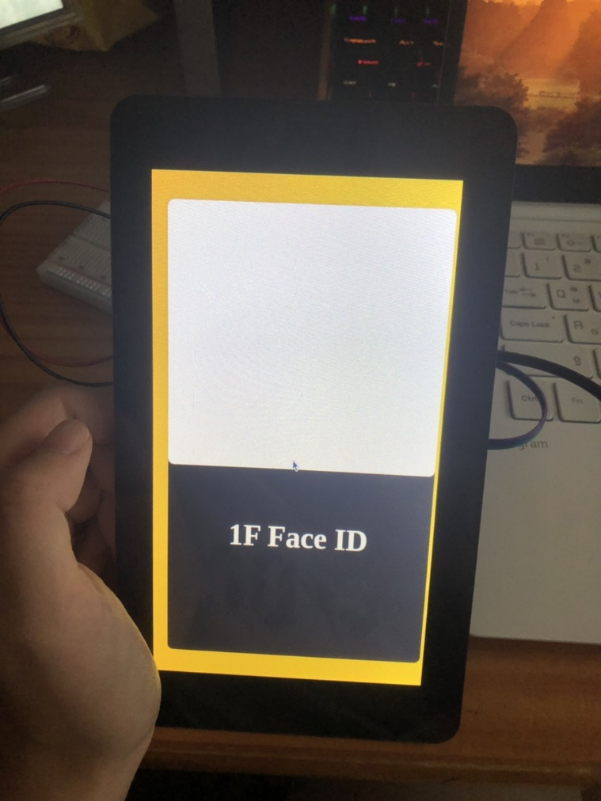
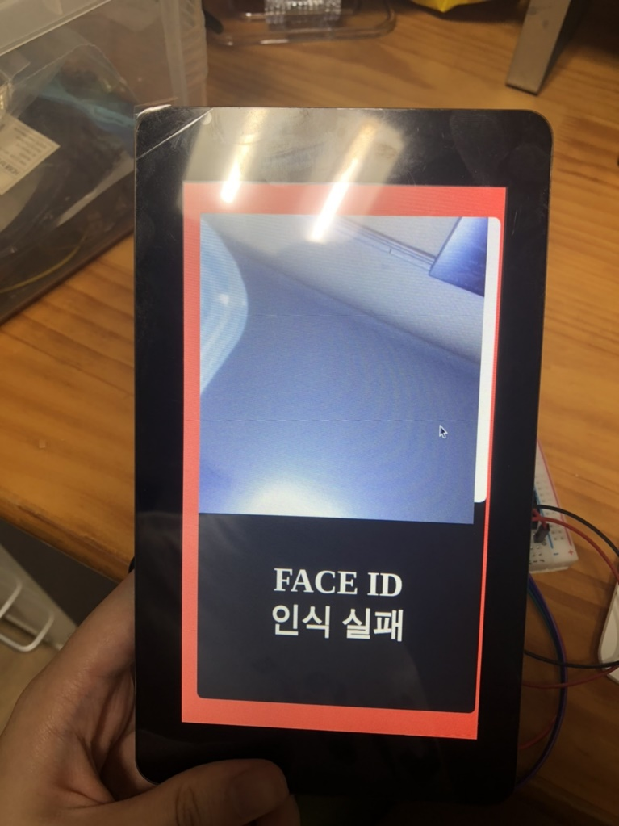
| 참조-S/W 기능 실사 사진

Slide 22
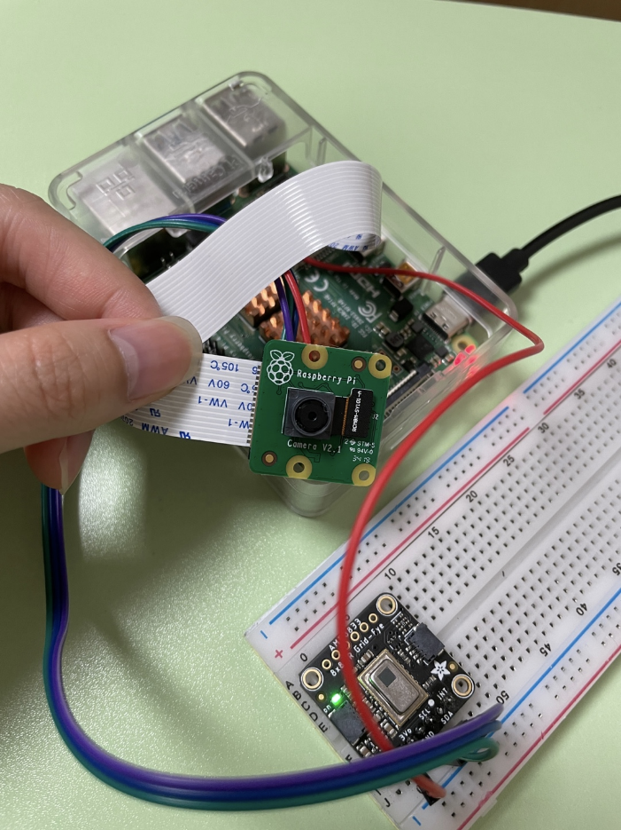
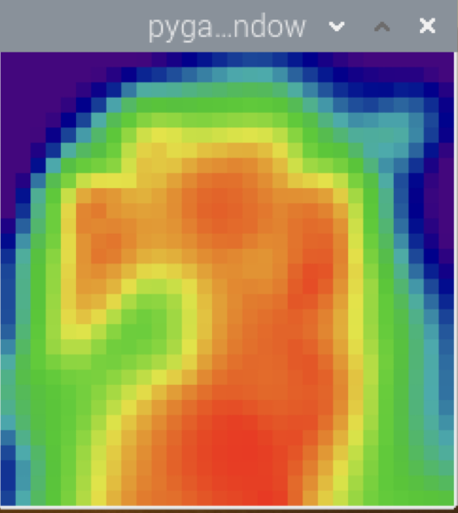
| 참조- H/W 기능 실사사진

Slide 23
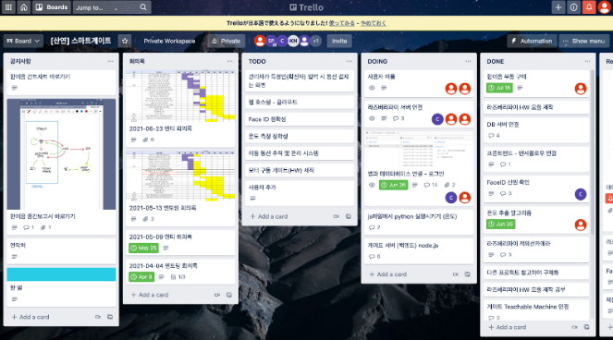
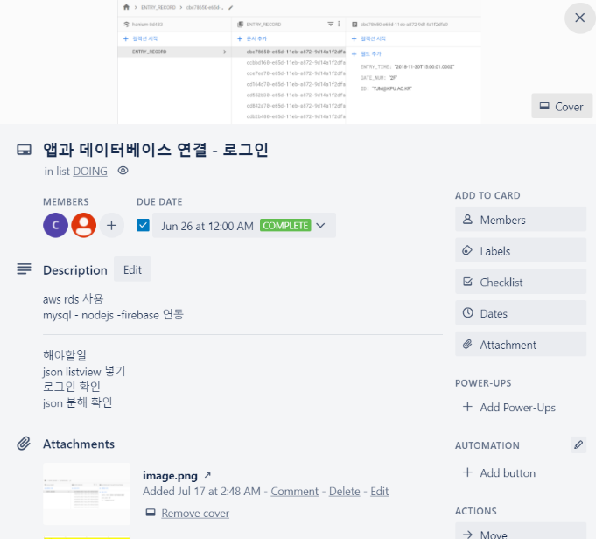
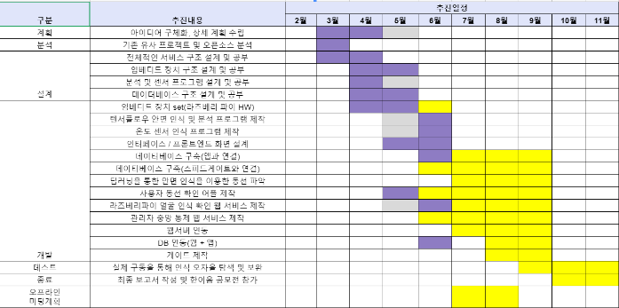
| 참조-프로젝트 관리
프로젝트 관리
형상관리
이슈관리

Slide 24
내가 기획한 ICT가
세상을 바꾼다면?
Thank you

